Slide 1
BTS SIO Option SLAM
Epreuve E4
Présentation de mon parcours et projets en entreprise

Slide 2
Intro
01

Slide 3
Présentation personnelle
Nom : BOUKOBZA
Prénom : Sébastien
Age : 29 ans
Etude : BTS SIO Option SLAM
Secteur : informatique
Ville : Toulouse

Slide 4

Points abordés
Mes formations
Mon Parcours Professionnel
Mon choix et mes centres d'intérêt
Mon Entreprise
Mes Projets
  En Entreprise
  En formation

Slide 5
02
Mes Formations

Slide 6
Bac Professionnel MEI (2013)
(Maintenance des équipements industriels)
BTS MS
(Maintenance des Systèmes)
BTS SIO option SLAM
(Service informatique aux organisation, Solutions logiciel applications métiers)

Slide 7
03
Mon parcours professionnel

Slide 8
Serveur dans un Buffalo Grill
Chargé de maintenance à Continental
(Intérimaire en équipe de nuit)
Serveur et responsable de salle dans un restaurant en centre ville de Toulouse

Slide 9
04
Mon choix et mes centres d'intérêt

Slide 10

Choix de la filière informatique
Innovation
Autonomie et diversité des projets
Apprentissage continu
Impact et utilité
Perspectives d'emploi et évolution de carrière
Flexibilité et télétravail
Rémunération attractive

Slide 11

Centres d'intérêt
Nouvelle technologie
Intelligence artificielle
Réalité virtuelle
Jeux vidéo

Slide 12
Entreprise
05

Slide 13

Stellantis & You
Toulouse
Concession multi-services
(Vente, SAV, Service Rapide)
Marques : Peugeot, Citroën, DS, LeapMotor.

Slide 14
Mon rôle et responsabilités
Maintenance et gestion du parc informatique
Gestion des comptes et des accès
Installation et configuration
Support technique et assistance aux utilisateurs

Slide 15
06
Projets en entreprise

Slide 16

Projets
Projet Continue :
Gestion du Parc Informatique
Support au près des utilisateurs
Projet Ponctuel :
Renouvellement des postes utilisateur
Modification du application Access en VBA

Slide 17
Projets en formation
07

Slide 18

Projets réseau
Windows :
Active directory
Sécurisation de dossiers
Linux :
DMZ
FIREWALL
DNS
GLPI

Slide 19







Projets Développement
Pokedex
Bibliotheque
Oreganiz’Heure
Delivr’Easy
NurseCare
Carist SI
Carist SI Mobile
Comptable

Slide 20
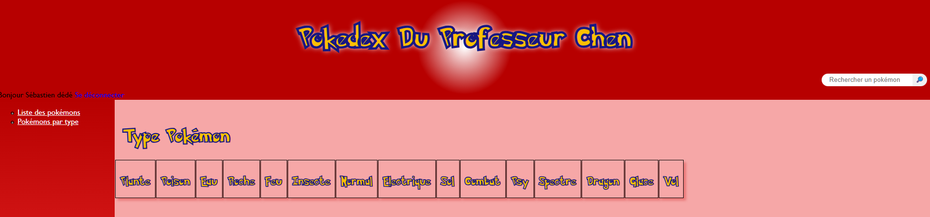
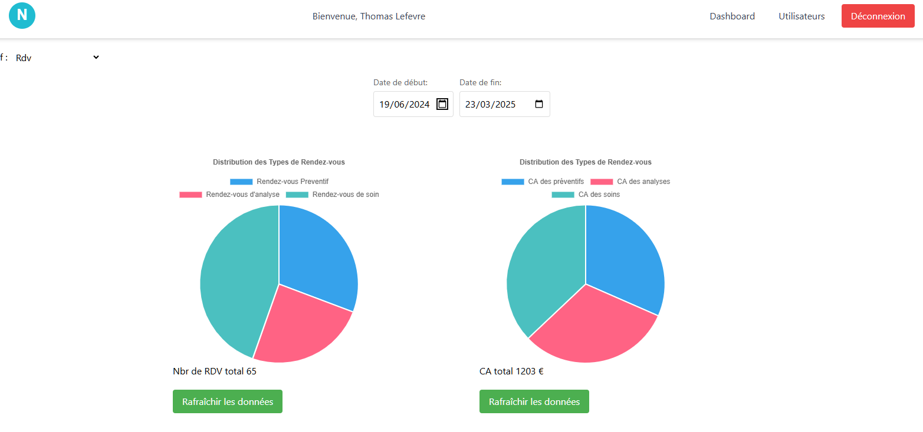
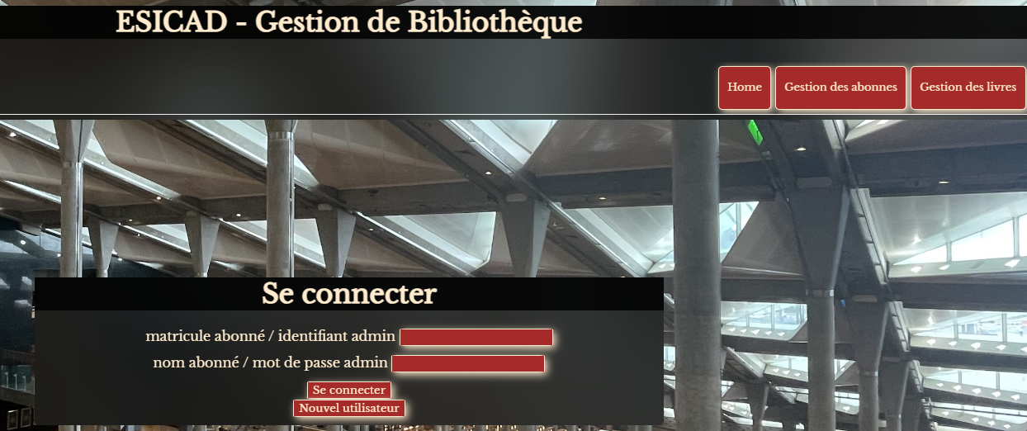

Slide 21

Conclusions
Au cours de mon parcours en BTS Informatique, j'ai acquis des compétences précieuses à travers des projets en entreprise et en cours. Mon expérience a renforcé ma passion pour l'informatique et a clarifié mes aspirations professionnelles pour l'avenir.

Slide 22
Merci !

